Slide 1
Maironis „Lietuva brangi”
Darbo autorius:
Mantas Dilys 3a

Slide 2
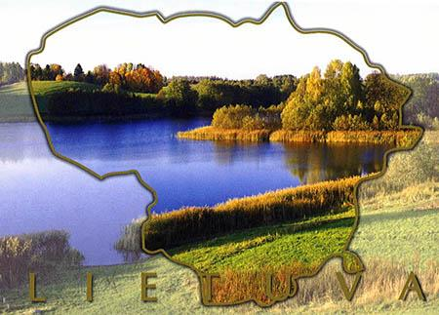

Graži tu, mano brangi tėvyne,
Šalis, kur miega kapuos didvyriai:
Graži tu savo dangaus mėlyne!
Brangi: tiek vargo, kančių prityrei.
Kaip puikūs slėniai sraunos Dubysos,
Miškais lyg rūta kalnai žaliuoja;
O po tuos kalnus sesutės visos
Griaudžiai malonias dainas ringuoja.
Ten susimąstęs tamsus Nevėžis
Kaip juosta juosia žaliąsias pievas;
Banguoja, vagą giliai išrėžęs;
Jo gilią mintį težino Dievas.
Kaip puikūs tavo dvarai, tėvyne,
Baltai iš sodų žalių bekyšą!
Tik brangią kalbą tėvų pamynę
Jie mūsų širdis mažai ką riša.
Kaip linksma sodžiuos, kai vyturėlis
Jaukiai pragysta, aukštai iškilęs,
Ar saulė leidžias, ir vakarėlis
Ramumą neša, saldžiai nutilęs.
Bažnyčios tavo ne tiek gražybe,
Ne dailės turtais, ne auksu žiba;
Bet dega meilės, maldos galybe,
Senųjų amžių gyva tikyba.
Kai ten prieš sumą visi sutarę
Griaudžiai užtraukia „Pulkim ant kelių",
Jausmai bedievio vėl atsidarę
Tikėti mokos nuo tų vaikelių.
Graži tu, mano brangi tėvyne,
Šalis, kur miega kapuos didvyriai!
Ne veltui bočiai tave taip gynė,
Ne veltui dainiai plačiai išgyrė!

Slide 3
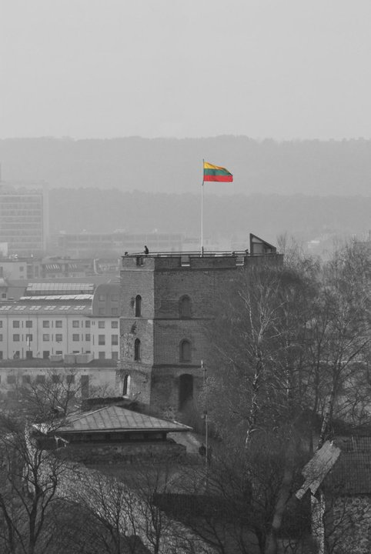
Pavadinimo reikšmė
Pavadinimas nusako autoriaus meilę savo šaliai.
Sudaro didingumo įspūdį.

Slide 4
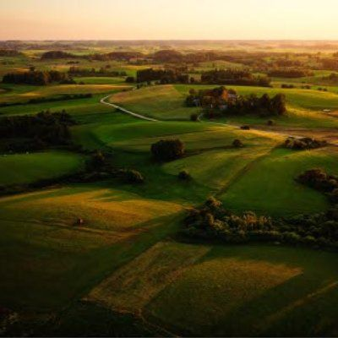
Eilėraščio tema
Gimtinės aukštinimas.

Slide 5
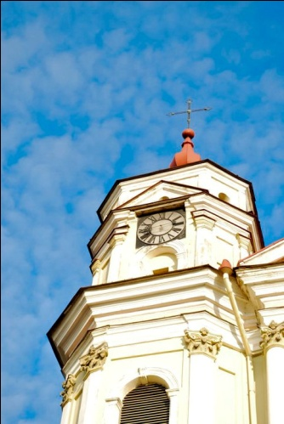
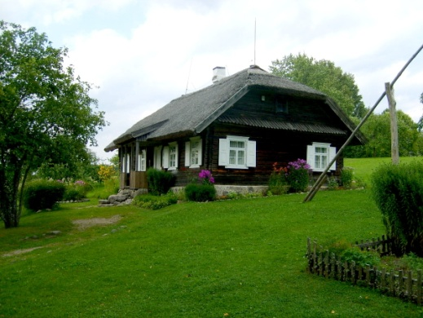
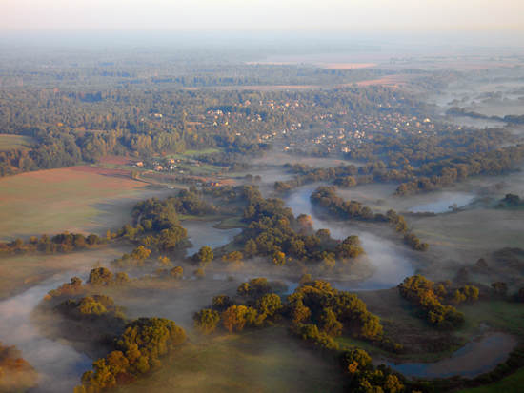
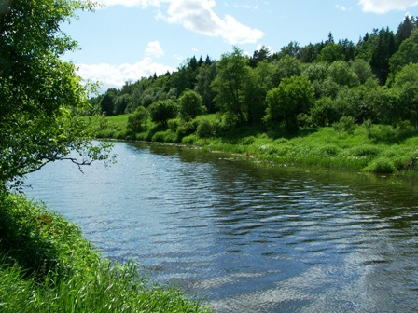
Eilėraščio vieta
Dubysos slėniai.
Nevėžio vingiai.
Bažnyčia.
Sodas.
Panoraminis Lietuvos vaizdas.

Slide 6
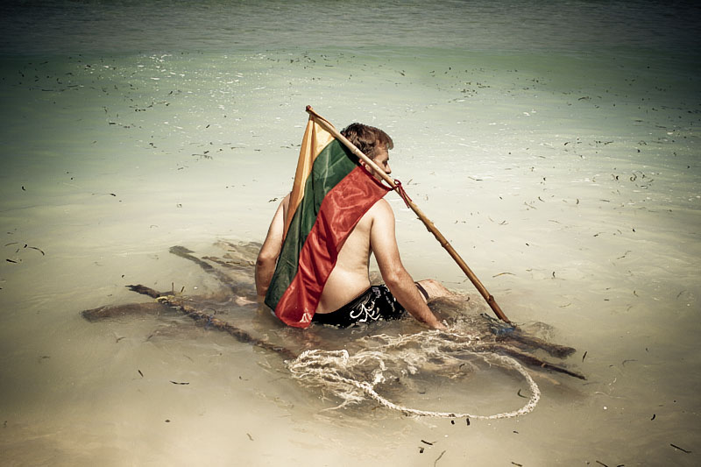
Eilėraščio žmogus
Patriotas.
Romantikas: „Graži tu savo dangaus mėlyne!”
Prisirišęs prie gimtųjų vietų.
Dvasingas: „Jo gilią mintį težino Dievas...”

Slide 7
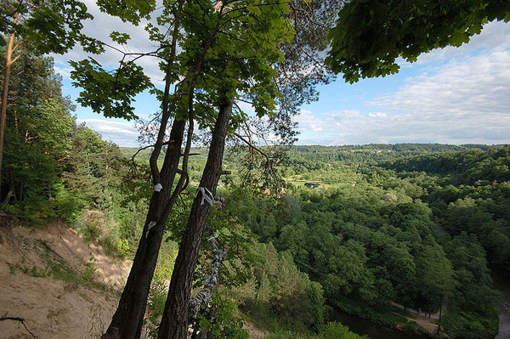
Kūrinio nuotaika
Rami.
Romantiška.
Jaučiamas lyrinio subjekto susižavėjimas gamta, jos grožiu.

Slide 8
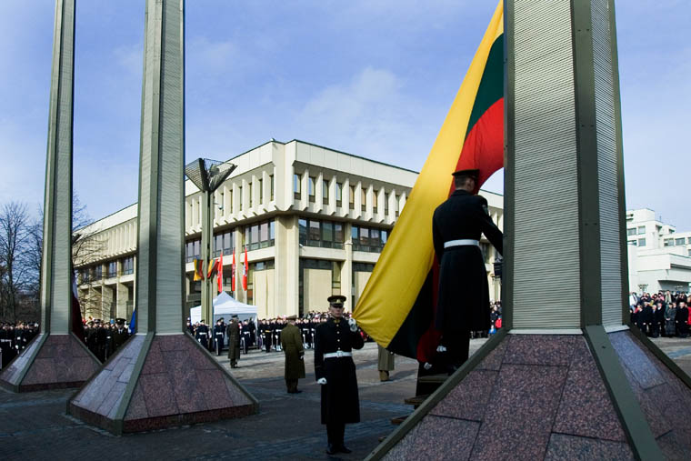
Eilėraščio vertybės
Tėvynės nepriklausomybė.
Pati tėvynė.
Gamta.
Patriotizmo jausmas.

Slide 9

Kūrinio kalba
Vaizdinga.
Plati,aiški.
Uždara kompozicija.

Slide 10
Problemos
„Kalbą pamynę...”
„Jausmai bedievio...”
„Bočiai <...> gynė...”

